Slide 1
В гости к трем медведям

Slide 3
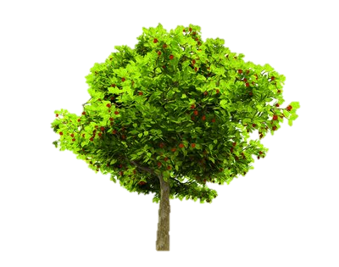

Slide 4
2 3 5
1 2 4
6 8 9
10 8 7
7 5 4
6 4 3

Slide 6
5

Slide 7
7

Slide 8
4

